Slide 1
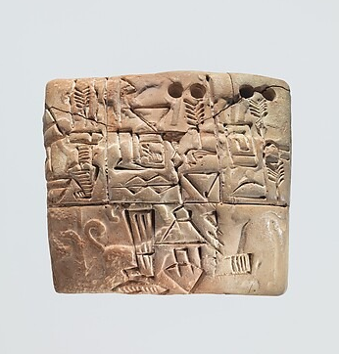
ВОЗНИКНОВЕНИЕ ПЕРВЫХ ГОСУДАРСТВ В ДРЕВНЕМ МЕЖДУРЕЧЬЕ
Колыбель цивилизации: от разливов рек до первых законов
100ballnik.com

Slide 2
План урока
Природные условия Междуречья.
Города-государства Шумера и Аккада.
Великие изобретения: клинопись и научные знания.
Верования и архитектура: боги и зиккураты.
100ballnik.com

Slide 3
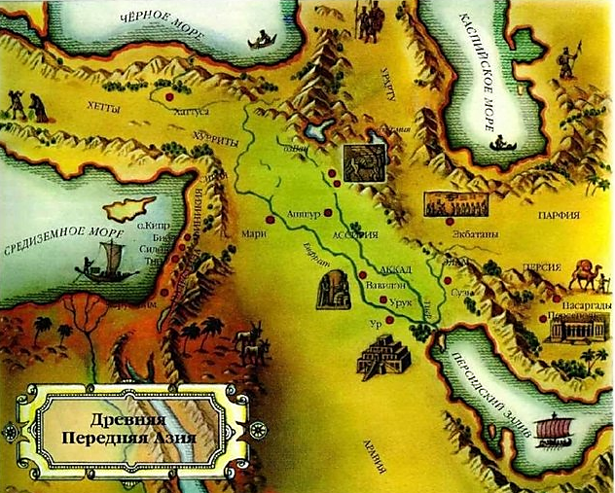
Между Тигром и Евфратом
Жаркий климат и живительные разливы
Месопотамия – в переводе с греческого «Междуречье» (территория современного Ирака).
Жаркий климат круглый год.
Разливы рек Тигра и Евфрата удобряли землю илом.
Для земледелия люди строили дамбы и каналы (оросительная система).
100ballnik.com

Slide 4
Рождение государств
От поселений к городам-государствам
Первые государства возникли в 4-3 тысячелетиях до н.э.
Это были города-государства: Ур, Урук, Киш, Лагаш.
Центр города: дворец правителя, храм, войско.
Строили из глиняных кирпичей (нехватка дерева и камня).
100ballnik.com

Slide 5
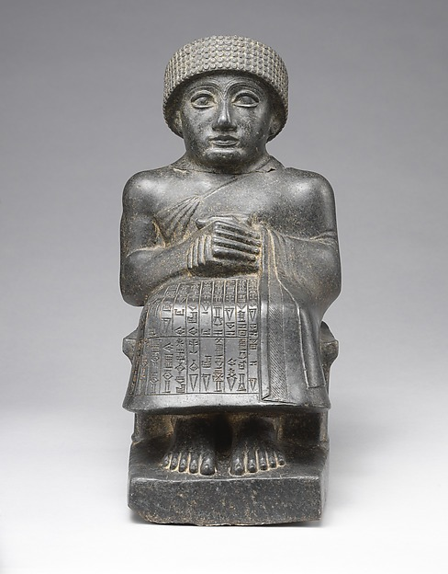
Народы Междуречья
Шумеры и аккадцы – «черноголовые»
Первые поселенцы – шумеры (Южное Междуречье – Шумер).
Позже пришли аккадцы (Северное Междуречье – Аккад).
Со временем объединились в один народ – «черноголовые».
Цивилизация называется шумеро-аккадской.
100ballnik.com
Notes:
Статуя Гудеа, ок. 2090 до н. э., Метрополитен-музей, 59.2, Public Domain. Это не портрет Саргона. https://www.metmuseum.org/art/collection/search/329072

Slide 6
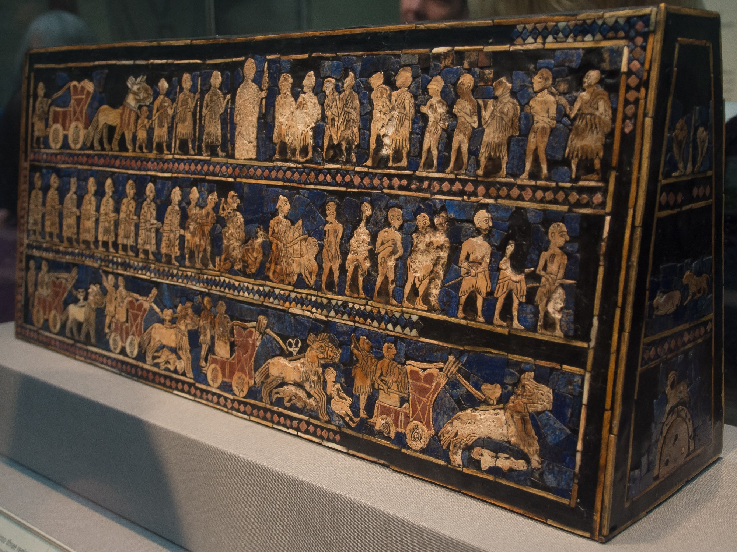
Военное дело
Войны между городами-государствами
Города-государства часто воевали друг с другом.
Воины были вооружены бронзовым оружием.
Тело защищал кожаный панцирь, а голову – шлем.
Грозное оружие – боевые повозки на четырёх колёсах с возницей и воинами.
100ballnik.com
Notes:
Штандарт из Ура, сторона войны, раннединастический период III, 2550–2400 до н. э., Британский музей 121201. Фото Denis Bourez. https://www.britishmuseum.org/collection/object/W_1928-1010-3 ; https://commons.wikimedia.org/wiki/File:Denis_Bourez_-_British_Museum,_London_(8747049029)_(2).jpg

Slide 7
Первая держава
Царь Саргон Великий
Царь Саргон объединил Южное Междуречье.
Аккадская держава просуществовала около 100 лет.
Создал первую крупную державу со столицей в городе Аккад.
100ballnik.com

Slide 8
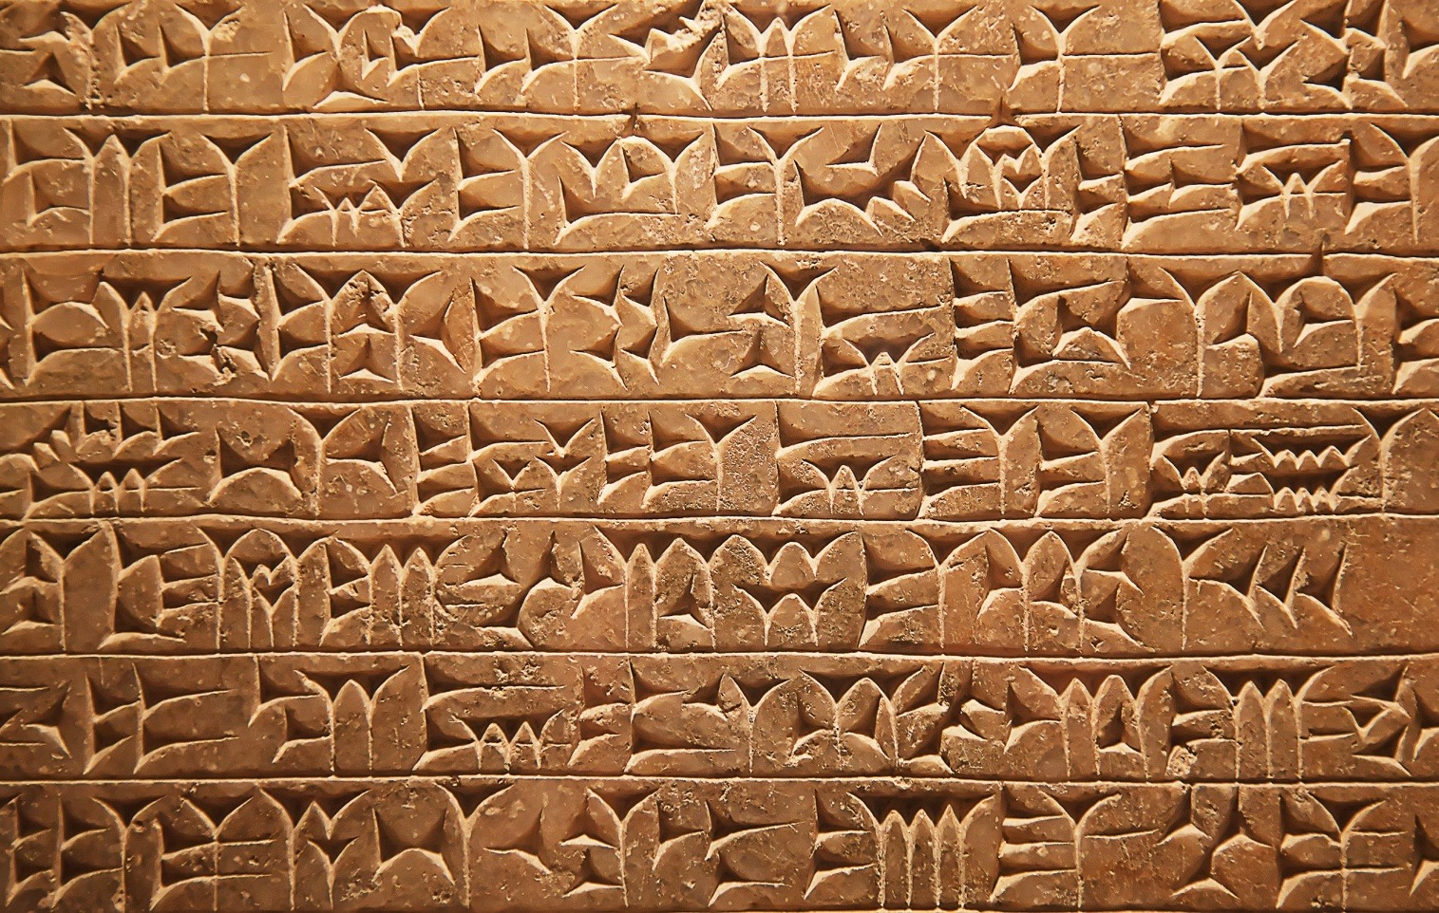
Величайшее изобретение – клинопись
Письмена на глиняных табличках
Шумеры изобрели клинопись – письменность из клиновидных значков.
Писали заострённой палочкой на влажных глиняных табличках.
Таблички затем сушили или обжигали.
До нас дошли царские указы, мифы, хозяйственные записи.
100ballnik.com

Slide 9
Наука шумеров
60-ричная система счета и астрономия
Придумали шестидесятеричную систему счета (делят час на 60 минут, окружность на 360°).
Обладали глубокими познаниями в астрономии: следили за Солнцем, Луной, звёздами.
Легенда о Гильгамеше – один из древнейших литературных памятников.
100ballnik.com

Slide 10
Мир богов
Боги природных стихий
Ану – верховный бог неба.
Энлиль – бог воздуха и ветра.
Энки – бог мудрости и пресной воды, создатель людей.
Иштар – богиня любви, плодородия и войны.
Шамаш – бог солнца и справедливости.
100ballnik.com

Slide 11
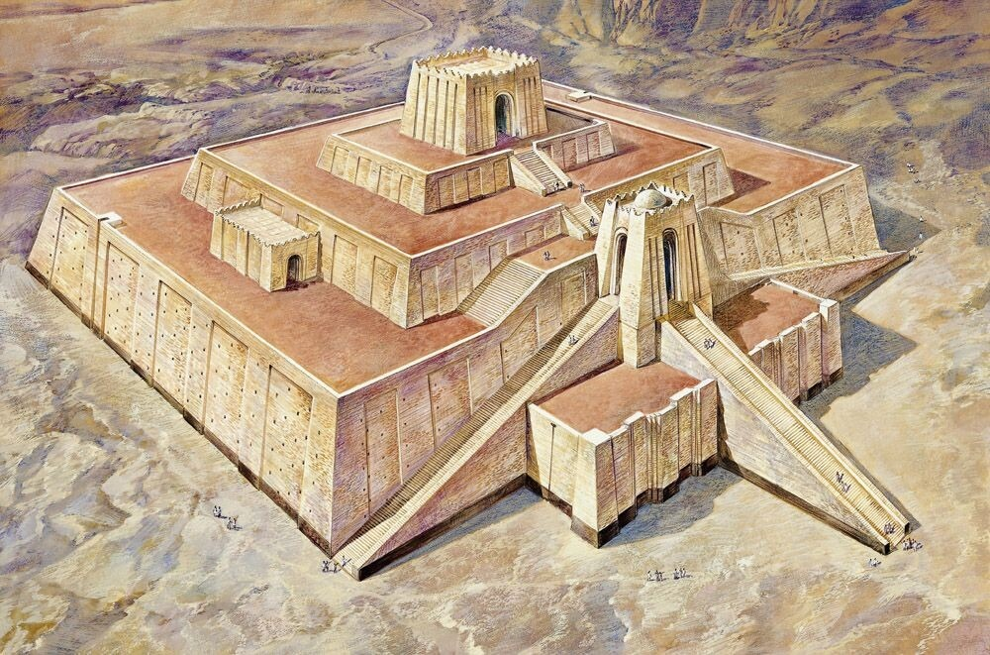
Храмы-зиккураты
Дома богов на земле
В каждом городе строили храмовые комплексы – зиккураты.
Зиккурат – многоступенчатая башня из кирпича-сырца.
Служил святилищем и считался лестницей для бога, чтобы спуститься на землю.
Самый известный – зиккурат в Уре.
100ballnik.com

Slide 12
Итоги и выводы
Наследие, которое изменило мир
Природные условия Междуречья позволили:
Развивать земледелие (благодаря разливам рек и ирригации).
Построить величественные зиккураты.
Создать первые города-государства.
Изобрести клинопись.
Достичь успехов в математике и астрономии.
100ballnik.com

Slide 13
Домашнее задание
Прочитать §11.
Кто молодцы?
На выбор:
Найти на карте древние города-государства: Ур, Урук, Аккад.
Мы – молодцы!
Попробовать написать своё имя условными знаками клинописи.
Подготовить короткий рассказ о одном из богов Древнего Междуречья.
100ballnik.com

